Slide 1
Play and Learn!!!
«Enjoying your home»

Slide 2
Read and Translate:
Door, kitchen, on
Window, wall, next to
Carpet, table, under
Fireplace, hall, behind
Armchair, floor, above
Wardrobe, desk, in
Pantry, picture, in the middle of
Bathroom, flat, between

Slide 3
Name the words with the sounds:
Команда «Energetic»: [ t ] [ a: ] [ k ]
Команда «Friendly» [ u: ] [ p ] [ w]

Slide 4
Word Order
Команда «Energetic»:
TV, in, no,There, my, is, room.
no, flat, our, There, pantries, are,in.
bedroom,is,nice,There,a,his,house,in.
his, Is, hall, in, a, flat, there?

Slide 5
Word Order
Команда «Friendly»
chairs,in,two,There,my,are,room.
no,flat,our,There,pictures,are,in.
kitchen,is,large,There,a,his,house,in.
his, Is, fireplace, in, a, house, there?

Slide 6
Translator
Команда «Friendly»
На полу большой красный ковер.
В гостиной – камин.
В левом углу – кресло.
Рядом с кроватью – стул.
Над столом есть лампа?

Slide 7
Translator
Команда «Energetic»
На полке много книг.
В спальне две кровати.
В правом углу – стул.
В середине комнаты – стол.
Под кроватью есть коробка?

Slide 8
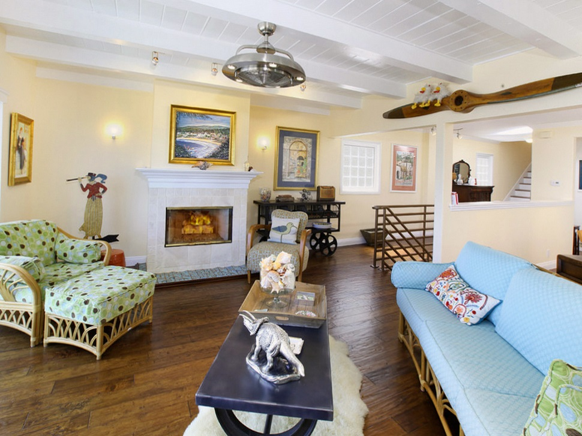
Describe the picture № 1

Slide 9
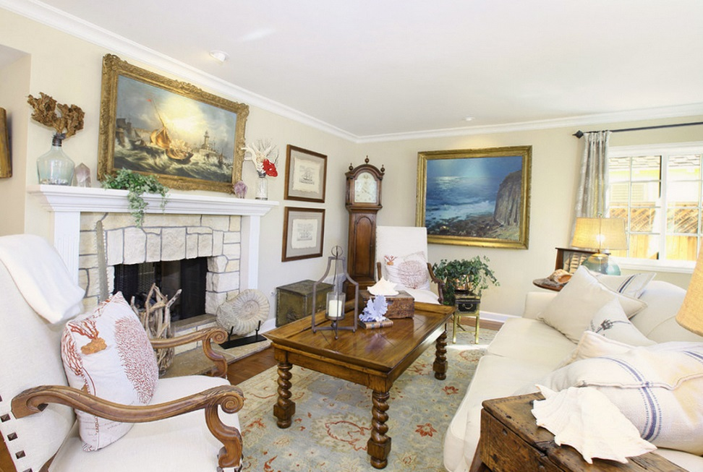
Describe the picture № 2

Slide 10
Home Sweet Home East or West Home Is Best There is no Place Like Home

